Slide 1
УТРЕННЯЯ
ГИМНАСТИКА
Выполнила: Кочорва Анастасия
Ученица 11 класса МБОУСОШ № 20

Slide 2
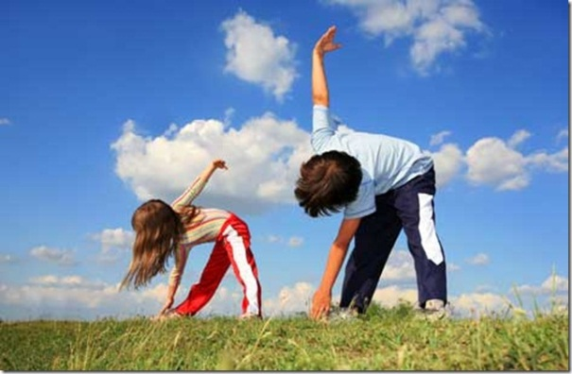
ПРАВИЛА ВЫПОЛНЕНИЯ УТРЕННЕЙ ГИМНАСТИКИ
Самый первый шаг на пути укрепления вашего здоровья, физического развития и повышения работоспособности — утренняя гимнастика. Да, обычная зарядка. Однако, не зная правил ее выполнения, можно не получить пользы. Утренней гимнастикой можно заниматься во дворе, в парке, на стадионе или в хорошо проветренной комнате при открытой форточке или открытом окне. Лучше всего заниматься в трусах и майке, босиком. В этом случае вам обеспечена не только свобода в движениях, но и закаливающий эффект. Упражнения должны быть разнообразными, направленными на работу всех групп мышц. Они включают в себя движения руками, ногами, наклоны туловища, прыжки, бег, ходьбу.
Нельзя по утрам выполнять упражнения,
требующие максимального напряжения.

Slide 3
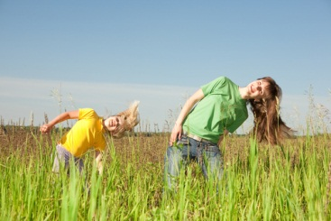
Рекомендации по выполнению упражнений
1.Если не сочетать движения с темпом дыхания, то при выполнении сложных упражнений возможны его задержки. Появляется одышка, быстро наступает утомление. Этого можно избежать, делая вдох в исходном положении перед упражнением, а выдох—во время его выполнения. Главное — дышать ритмично и через нос.
2.Каждое упражнение повторяйте 8 — 10 раз. Меньшее число повторений не принесет пользы. Желательно примерно один раз в месяц изменять комплекс, включая в него новые, более сложные упражнения.
3. При выполнении комплекса упражнении утренней гимнастики рекомендуется следующая очередность.
Потягивание;
Упражнения для мышц рук и плечевого пояса;
Упражнения для мышц туловища;
Упражнения для мышц ног;
Прыжки и бег;
Дыхательные упражнения и спокойная ходьба.

Slide 4
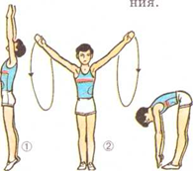
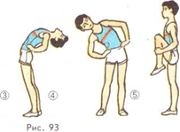

Комплексы упражнений для мальчиков и девочек 5-7 классов.
Комплекс 1.
1.Потягивание. Поднимаясь на носки, руки вверх, смотрите на пальцы рук, прогнитесь.
2.Круговые движения прямыми руками вперед и назад.
3.Пружинистые наклоны вперед. Ноги в коленях не сгибать!
4.Медленные наклоны назад.
5.Наклоны влево и вправо, руки на поясе.
6.Подтягивание согнутой ноги к груди.
7.Приседания на всей ступне, спину старайтесь держать прямо.
8.Прыжки на месте с поворотами влево и вправо.
9.Спокойная ходьба до восстановления дыхания.

Slide 5
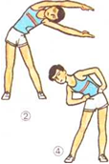
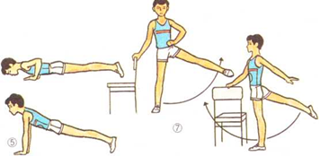
Комплексы упражнений для мальчиков и девочек 5-7 классов.
Комплекс 2.
1.Потягивание.
2.Наклоны в стороны, руки вверх.
3.Наклоны вперед, колени прямые.
4.Круговые движения туловища влево и вправо с максимальной амплитудой.
5.Сгибание и разгибание рук в упоре лежа.
6.Приседания на пальцах, спина прямая.
7.Держась одной рукой за опору, махи ногами в стороны, вперед, назад.
8.Прыжки на обеих ногах.
9.Спокойная ходьба с подниманием рук на вдохе и опусканием на выдохе.

Slide 6
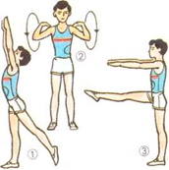
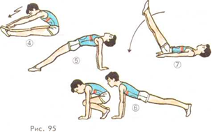
Комплексы упражнений для мальчиков и девочек 5-7 классов.
Комплекс 3.
1.Поднимание рук вверх с попеременным отставлением правой и левой ноги назад, прогнуться.
2.Вращение согнутыми и прямыми руками.
3.Попеременные махи ногами с доставанием кистей выпрямленных вперед рук. Опорную ногу в колене не сгибать!
4.Пружинистые наклоны вперед в седе с прямыми ногами.
5.Прогибание в упоре лежа сзади.
6.Переход прыжком из упора присев в упор лежа, колени при прыжке не разводить.
7.Поднимание и опускание ног лежа на спине.
8.Прыжки с хлопками рук над головой.
9.Спокойная ходьба.

Slide 7
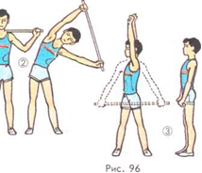
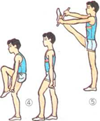
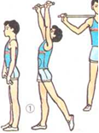
Комплексы упражнений для мальчиков и девочек 5-7 классов.
Комплекс 4.
1.Потягивание с палкой в руках и попеременным отставлением левой и правой ноги назад.
2.Наклоны в сторону с палкой. Ноги на ширине плеч.
3.Повороты туловища влево и вправо, руки с палкой вверх.
4.Перешагивание через палку левой и правой ногой.
5.Махи ногами с доставанием палки, удерживаемой в вытянутых вперед руках.
6.Прыжки ноги врозь — ноги вместе с одновременным движением рук вверх-вниз с палкой.
7.Ходьба на месте, палка за плечами. Удерживать правильную осанку.

Slide 8
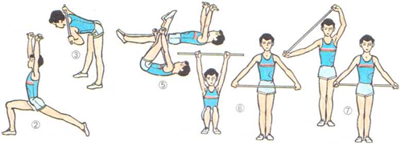
Комплексы упражнений для мальчиков и девочек 5-7 классов.
Комплекс 5.
1.Потягивание с подниманием палки вверх.
2.Выпады вперед попеременно правой и левой ногой, палку вверх, прогнуться.
3.Повороты и наклоны туловища с палкой на плечах.
4.Перешагивание через палку.
5.В положении лежа на спине, руки перед собой. Перенос ног через палку.
6.Приседания, руки с палкой вверх.
7.Выкруты с палкой, удерживаемой широким хватом. Постепенно с развитием гибкости суставов уменьшайте расстояние между руками.
8.Прыжки через палку, лежащую на полу, вперед и назад.
9.Ходьба на месте, палка к плечу.

Slide 9
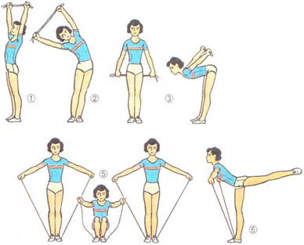
Комплексы упражнений для мальчиков и девочек 5-7 классов.
Комплекс 6.
1.Потягивание со сложенной скакалкой.
2.Наклоны в стороны, руки вверх.
3.Наклоны, руки отвести как можно больше назад-вверх, прогнуться.
4.Последовательное поднимание носков и пяток с продеванием скакалки под ступнями ног назад и вперед.
5.Приседания, руки вперед, скакалка под ступнями ног.
6.Удержание равновесия на одной, затем на другой ноге. Прогнуться, ногу стараться поднять как можно выше.
7.Прыжки на обеих ногах, вращая скакалку вперед.
8.Ходьба на месте.

Slide 10
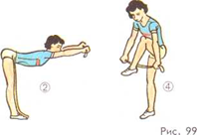

Комплексы упражнений для мальчиков и девочек 5-7 классов.
Комплекс 7.
1.Потягивание, руки со сложенной вчетверо скакалкой вверх, прогнуться, голову запрокинуть.
2.Наклоны вперед прогнувшись, руки вверх.
3.Наклоны в правую и левую стороны, руки вверх.
4.Перешагивание через скакалку, сложенную вчетверо, руки вниз.
5.Приседания, руки вперед.
6.Прогибание лежа на животе, руки вверх.
7.Подскоки с одной ноги на другую, вращая скакалку вперед.
8.Медленная ходьба до восстановления дыхания.

Slide 11
Комплексы упражнений для мальчиков и девочек 5-7 классов.
Комплекс 8.
1.Потягивание, руки вверх, прогнуться.
2.Подбрасывание мяча вверх и ловля его сначала обеими руками, затем попеременно правой и левой рукой.
3.Наклоны вперед с передачей мяча между ногами, стоящими на ширине плеч, восьмеркой, из руки в руку
4.Перебрасывание мяча из одной руки в другую перед собой.
5.Подбрасывание и ловля мяча с глубоким приседанием одной и другой рукой.
6.Наклоны в стороны с выпусканием и ловлей мяча.
7.Махи ногами с перекладыванием мяча под коленом из руки в руку.
8.Удар мяча о пол, поворот кругом и ловля мяча.
9.Прыжки с ударами мяча о пол.
10.Ходьба.

Slide 12
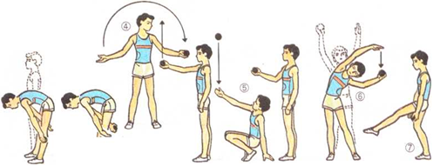
Комплексы упражнений для мальчиков и девочек 5-7 классов.
Комплекс 8.

Slide 13
Комплексы упражнений для мальчиков и девочек 5-7 классов.
Комплекс 9.
1.Потягивание из упора присев с попеременным отведением ноги назад.
2.Перекладывание мяча из руки в руку с перемещением его вокруг туловища.
3.Повороты туловища с передачей мяча из одной руки в другую.
4.Подбрасывание и ловля мяча двумя руками.
5.Лежа на спине с зажатым между ступнями мячом. Поднимание ног и опускание.
6.Подбрасывание мяча ногами и ловля его руками в седе ноги вперед.
7.Приседание с ловлей мяча.
8.Прыжки на обеих ногах, ударяя мяч о пол одной рукой.
9.Ходьба.

Slide 14
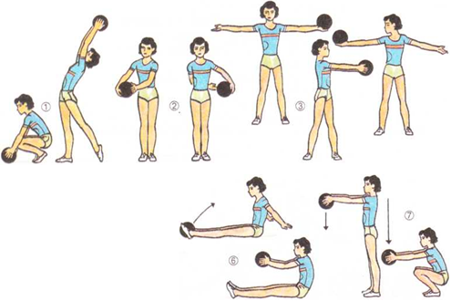
Комплексы упражнений для мальчиков и девочек 5-7 классов.
Комплекс 9.

Slide 15
Комплексы упражнений для мальчиков и девочек 5-7 классов.
Комплекс 10.
1.Потягивание с подниманием на носки, обруч сзади, прогнуться. Стараться отвести руки как можно дальше назад.
2.Наклоны с обручем в стороны.
3.Наклоны с обручем вперед прогнувшись.
4.Пролезание в обруч с выкрутами в плечах.
5.Поочередные перемахи ногами через обруч в седе ноги врозь, упор сзади.
6.Махи ногами назад, удерживаясь за поставленный на пол обруч.
7.Приседания стоя в середине обруча, с подниманием его вверх.
8.Прыжки в обруч и обратно, удерживая его то одной, то другой рукой.
9.Ходьба на месте до восстановления дыхания

Slide 16
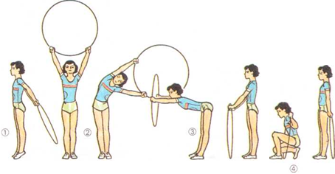
Комплексы упражнений для мальчиков и девочек 5-7 классов.
Комплекс 10.

Slide 17
Спасибо за просмотр!
Конец!

